Slide 1

Introducción a instrumentación biomédica
Pedro Antonio Aya Parra
Facultad de Ingeniería
"Medir es entender; sin datos, solo estamos adivinando"

Slide 2
Índice de Contenido
Sistemas de medidas
Magnitudes
Uso de magnitudes de medida en biomédica / medicina
Metrología
2
Fundamentos de medidas

Slide 3
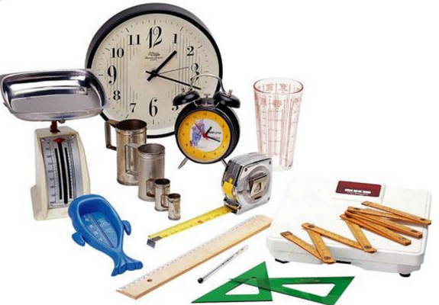
¿Por qué medimos?
¡Se empieza a conocer un concepto cuando se cuantifica!
3
Fundamentos de medidas

Slide 4
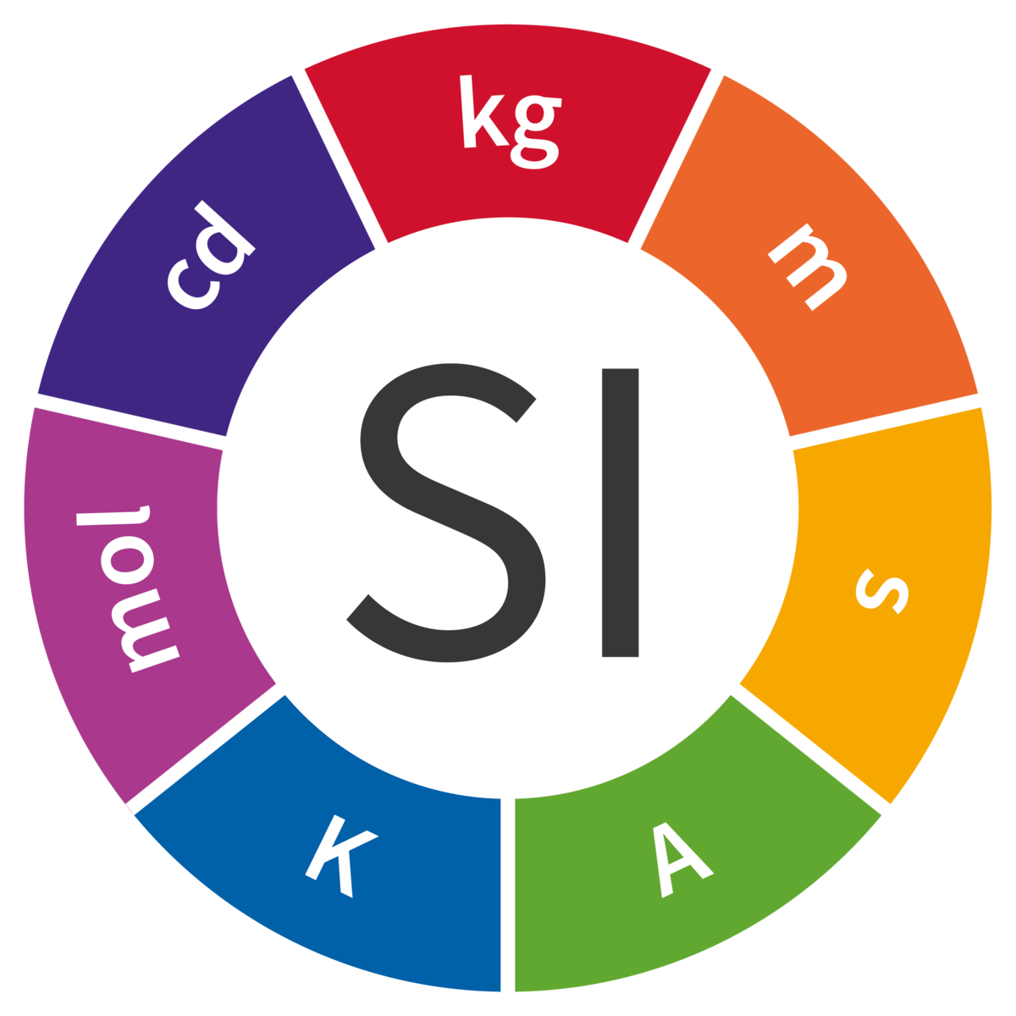
Ciencia de la Medición
Es el proceso de obtener experimentalmente la magnitud física de un objeto o fenómeno (mesurando) al compáralo con una unidad de referencia. Por otro lado, el dispositivo que utilizamos para realizar la comparación se llama instrumento de medición.
4
Fundamentos de medidas

Slide 5
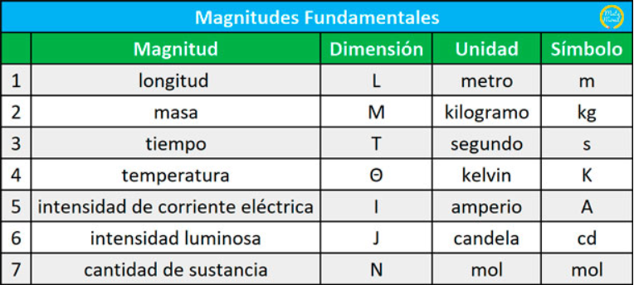
Sistema Internacional
El famoso SI que es justamente donde se definen las 7 magnitudes físicas fundamentales y sus unidades de base correspondientes:
SI
5
Fundamentos de medidas

Slide 6
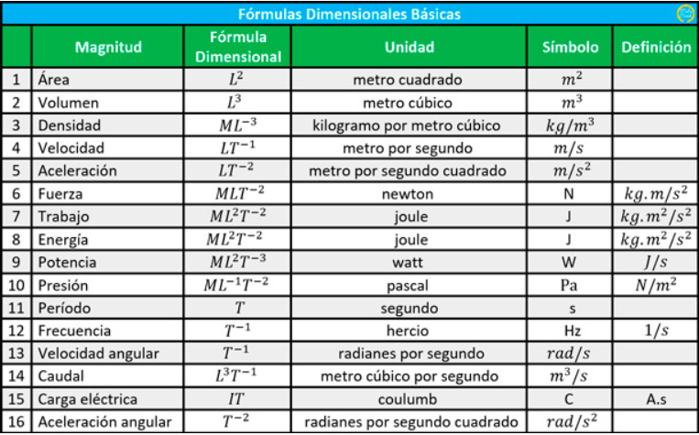
Sistema Internacional
Las magnitudes derivadas se expresan en función de las magnitudes físicas fundamentales:
6
Fundamentos de medidas

Slide 7
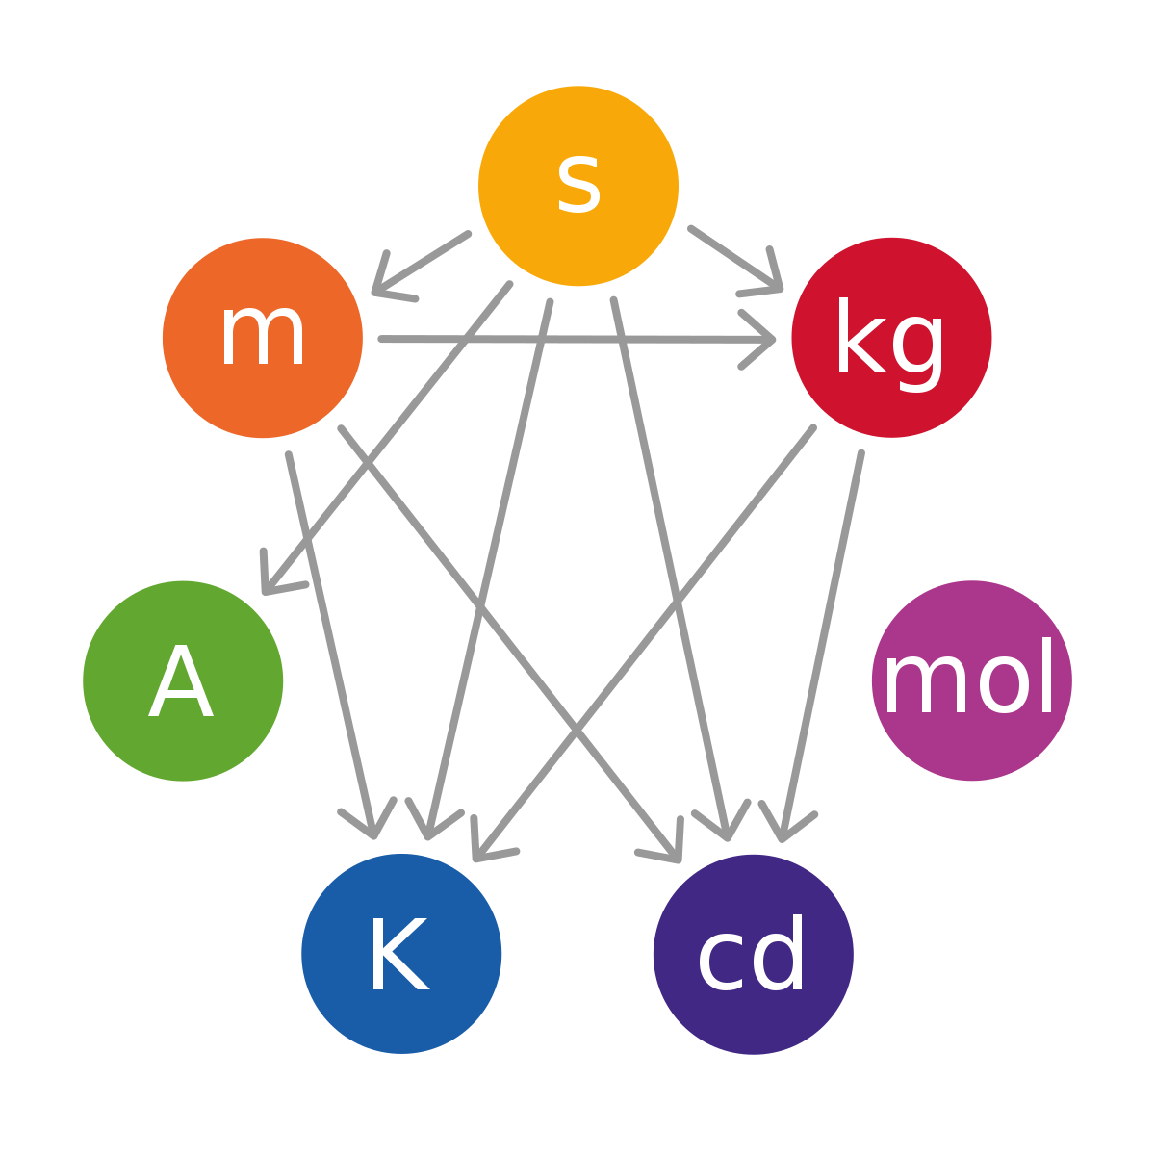
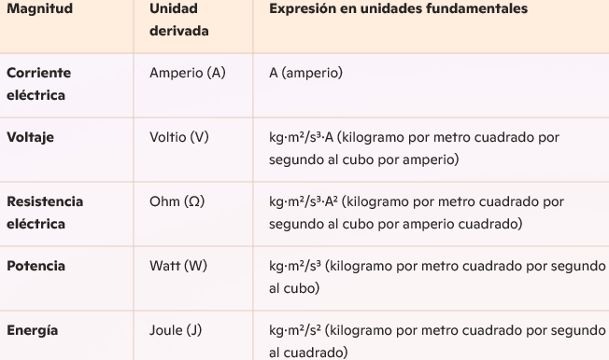
Unidades Sistema Internacional
Unidades de base
Unidades derivadas
7
Fundamentos de medidas

Slide 8
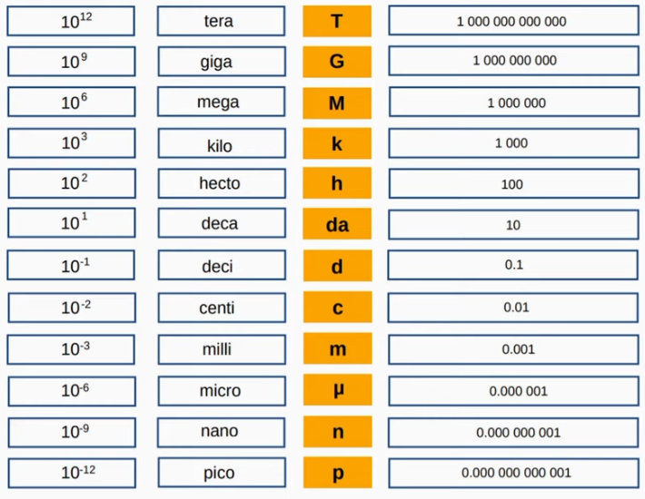
Prefijos y Sufijos
Un millón (1 000 000) es igual a mil millares, o 10⁶. El concepto de millón también se puede expresar mediante el prefijo mega antepuesto a unidades del SI.
Un millonésimo (0.000001) es igual a la repartición de una unidad en un millón de partes iguales. Es expresado como el factor 10⁻⁶ y con la fracción 1/1 000 000.
8
Fundamentos de medidas

Slide 9




Biometría
La biometría (del griego bios vida y metron medida) es la toma de medidas estandarizadas de los seres vivos o de procesos biológicos.
Biometría
Anatómicas
Comportamiento
Estáticas
Dinámicas
Rostro
Manos
Ojos
Huella dactilar
Firma
Voz
Cadencia
Tecleo
9
Fundamentos de medidas

Slide 10
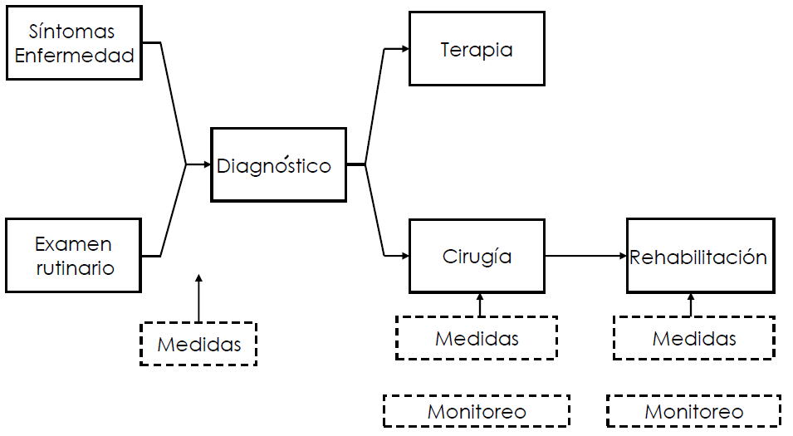
Función de las Medidas en Medicina
10
Fundamentos de medidas

Slide 11
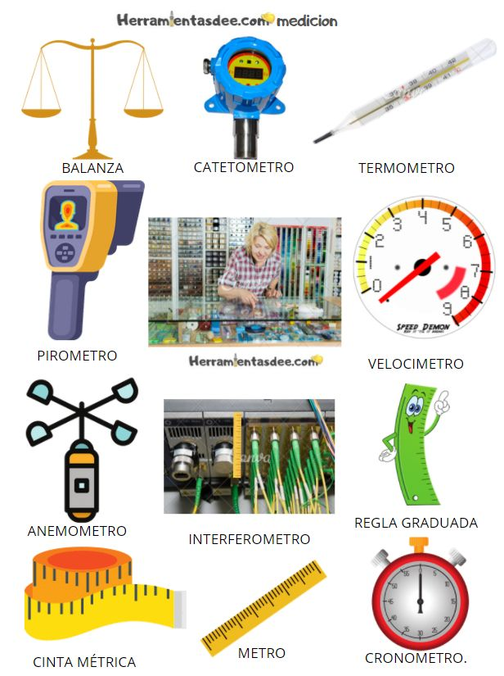
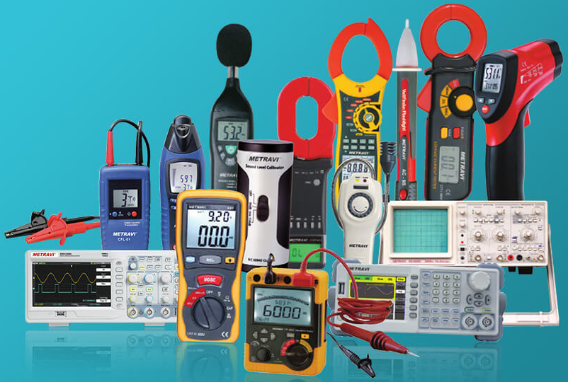
Metrología
Hace referencia a la ciencia de la medición y sus aplicaciones, es decir que es un área del conocimiento que se enfoca en el estudio de sus aspectos teóricos y prácticos de las mediciones.
11
Fundamentos de medidas

Slide 12
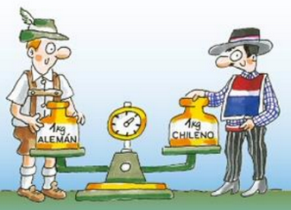
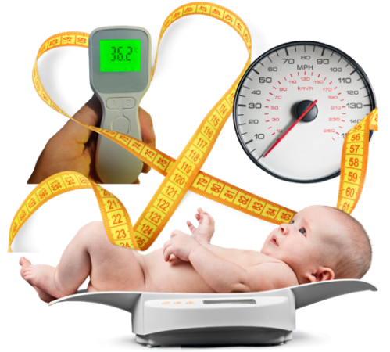

Medir bien
Aumenta la confianza de los clientes.
Permite asegurar la calidad del producto disminuyendo
los costos de “mala calidad”.
Apoya objetivamente las decisiones de mejora.
Aumenta la eficiencia en el uso de recursos.
Facilita la comparación en caso de controversia.
12
Fundamentos de medidas

Slide 13

¿Qué es lo que medimos?
Mesurando… magnitud que se desea medir.
Respecto a la medición de hidrocarburos, algunos ejemplos son:
Flujo de gas
Flujo de aceite
Presión
Temperatura
Densidad
Viscosidad
Volumen
En el laboratorio en calidad de Medio Ambiente, algunos ejemplos son:
Agua y Sedimentos
Sólidos
Azufre
Espectrofotometría
Cromatografía.
Cantidad
Calidad
13
Fundamentos de medidas

Slide 14
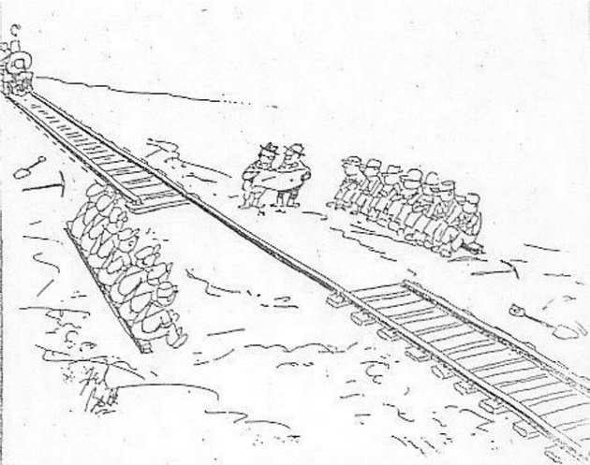
¿Para qué sirve la metrología?
La metrología es la ciencia de la medición y juega un papel fundamental en la precisión y confiabilidad de los procesos industriales, científicos y comerciales. Su propósito principal es garantizar que las mediciones sean exactas, repetibles y trazables, lo que permite la comparación de resultados a nivel global.
La metrología es clave para la calibración de instrumentos, asegurando que los dispositivos de medición funcionen correctamente y con precisión. También está vinculada a la trazabilidad, que permite relacionar los resultados de medición con estándares internacionales
Fundamentos de medidas

Slide 15
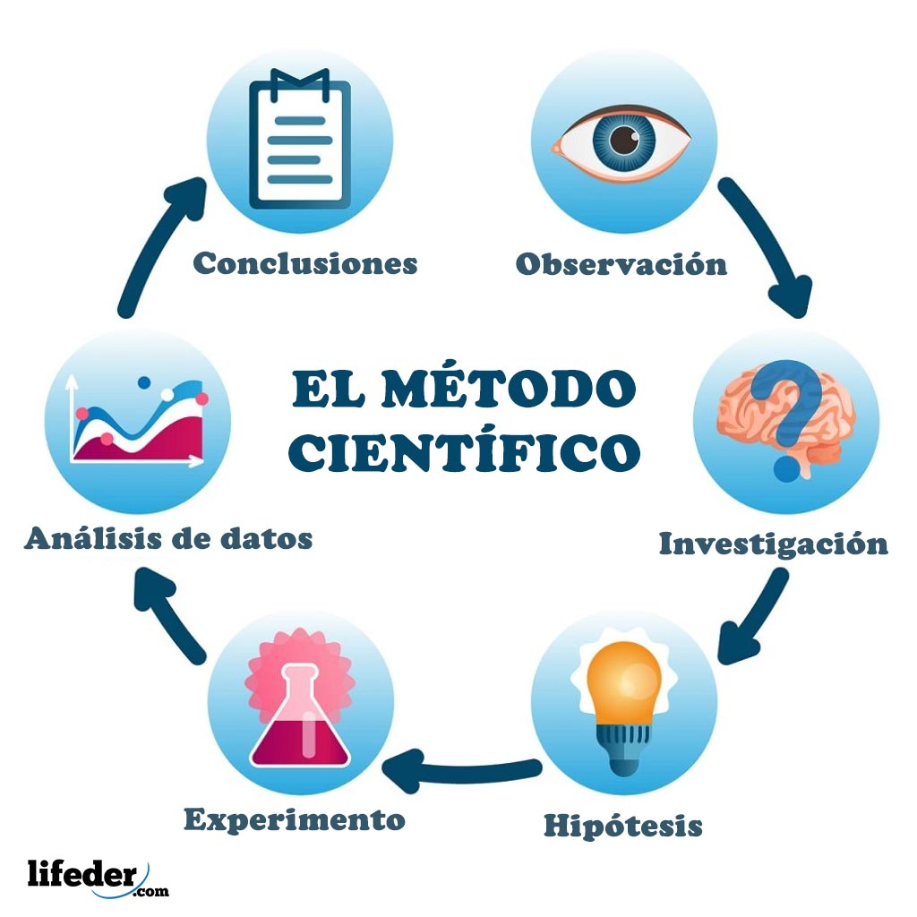

Importancia de la Metrología
La metrología acompaña y precede en muchos casos a los avances científicos. Todo esto tiene lugar cuando se establece con firmeza la superioridad del método experimental frente a la especulación.
Fundamentos de medidas

Slide 16

Pilares de la metrología
Metrología Industrial
Actividades metrológicas que necesita la industria para cumplir con tareas
Informaciones sobre mediciones
Calibraciones
Trazabilidad
Servicio de calibración
Aseguramiento de la calidad
Metrología Científica
SI
Unidades de medición y patrones
Métodos de medición
Exactitud
Incertidumbre
Instrumentos de medición
Capacidad del personal
Metrología Legal
Uniformidad en las medidas y unidades
Intercambio justo entre mercancías
Facilitación de patrones trazables para la industria
Fundamentos de medidas

Slide 17




Estándares
SI
Instituto Nacional
Laboratorio Acreditado
Instrumento de Medición
del Usuario Final
BIPM
Calibración
Trazabilidad
Fundamentos de medidas

Slide 18
Muchas gracias por su atención
Fundamentos de medidas

